Slide 1
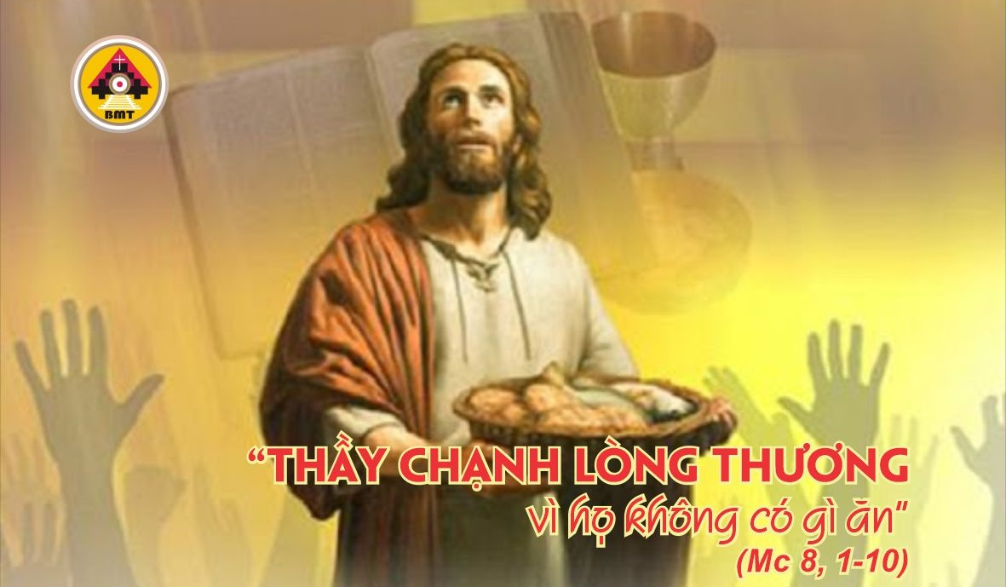

THỨ BẢY TUẦN V THƯỜNG NIÊN A

Slide 2
Ca Nhập Lễ
Hãy tiến lên, chúng ta hãy thờ lạy Thiên Chúa, và hãy tiến bước trước nhan thánh Chúa, Đấng tạo thành chúng ta, vì chính Chúa là Thiên Chúa chúng ta.

Slide 3

Bài Đọc 1: 1 V 12, 26-32; 13, 33-34
“Giêroboam đúc hai con bò vàng”.
Trích sách Các Vua quyển thứ nhất.

Slide 4
Đáp Ca
Tv 105, 6-7a. 19-20. 21-22.
Lạy Chúa, xin nhớ chúng con khi gia ân huệ cho dân Ngài (c. 4a).

Slide 5
Alleluia:
Alleluia-alleluia: – Ước gì hôm nay các bạn nghe tiếng Chúa, và đừng cứng lòng – Alleluia.

Slide 6
PHÚC ÂM: Mc 8,1-10

Slide 7


Slide 8

DÂNG LỄ

Slide 9
CA HIỆP LỄ
Thiên hạ hãy cảm ơn Chúa vì Chúa nhân hậu, và những điều kỳ diệu của Ngài đối với loài người, bởi Người đã cho người đói khát được no nê, người cơ hàn được tràn trề thiện hảo.

Slide 10
CA KẾT LỄ

Slide 11
THỨ BẢY TUẦN V THƯỜNG NIÊN A

